Slide 1
UD9.5 Unity next level
2º CFGS Desarrollo de Aplicaciones Multiplataforma
2023-24

Slide 2
1.- Componente CharacterController
En muchos juegos en primera o tercera persona se necesitan las físicas para el control de algunas colisiones como por ejemplo que el personaje no atraviese el suelo o las paredes.
Además, en estos juegos el movimiento no es realista de manera intencionada de manera que el personaje puede empezar a moverse o cambiar de dirección de manera inmediata sin que le afecte ningún tipo de inercia.
Para estos casos Unity ofrece la clase CharacterController que tiene funciones propias, le afectan las colisiones y no necesita de un Rigidbody facilitando así su uso.

Slide 3
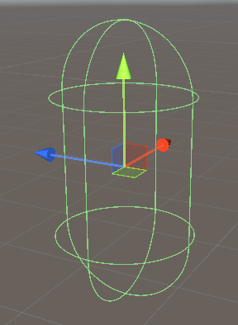
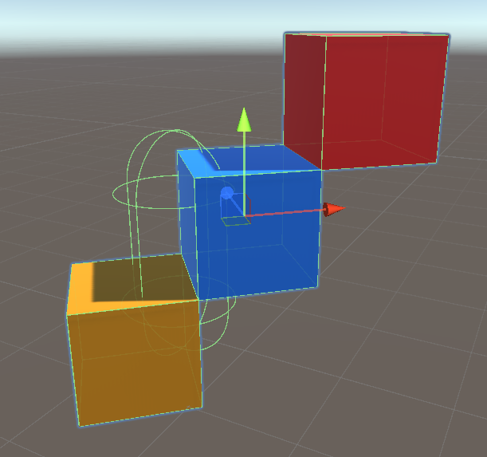
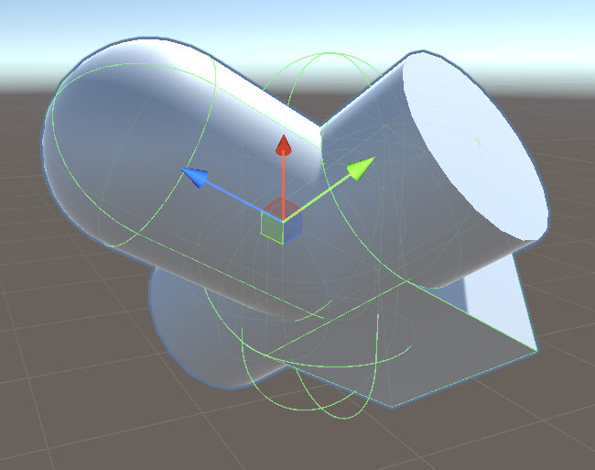
1.- Componente CharacterController
Al añadir el componente CharacterController a un GameObject automáticamente se añade un collider en forma de cápsula al GameObject que está asociado al componente CharacterController.
GameObject vacío GameObjects compuestos

Slide 4
1.- Componente CharacterController
Todos los GameObjects que se representan gráficamente en la escena tienen un componente Collider, puede ser interesante eliminarlo o desactivarlo si con el collider en forma de cápsula del CharacterController es suficiente.

Slide 5
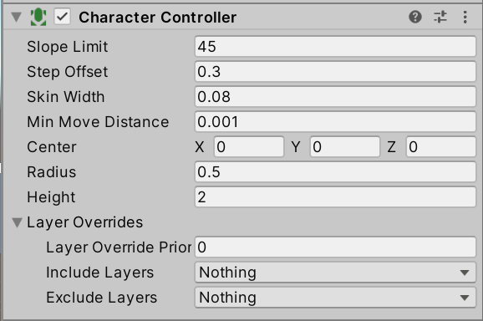
1.- Componente CharacterController
Las propiedades del componente CharacterController son las siguientes:
Slope Limit: el personaje podrá subir pendientes de hasta los grados indicados aquí.
Step Offset: el personaje podrá subir escalones de como máximo 0,3 metros.
Skin Width: ancho de la piel del collider (margen en el que no afectan las colisiones).
Min Move Distance: valor mínimo para que se mueva el personaje.
Center: posición del collider con respecto al GameObject.
Radius: radio de la cápsula.
Height: altura de la cápsula.

Slide 6
1.- Componente CharacterController
Como al CharacterController no le afectan las físicas, el componente ofrece una serie de propiedades y métodos para obtener información del GameObject como por ejemplo la propiedad isGrounded que indica si el elemento ha tocado el suelo durante su último movimiento.
El suelo será cualquier otro GameObject con un collider en el que el CharacterController pueda situarse encima de él.
Para mover al personaje hay disponibles dos métodos:
Move: permite mover al personaje especificándole todos los movimientos como gravedad, salto, desplazamiento horizontal…
SimpleMove: permite mover al personaje afectándole la gravedad.

Slide 7
1.- Componente CharacterController
La técnica que se utiliza con el método Move consiste en recopilar del Input y del resto de GameObjects de la escena todos los datos que afectan al movimiento y con ellos calcular el vector de movimiento que se debe aplicar al personaje.
Algunos datos que se deben recopilar son:
¿Se está tocando el suelo?
¿Se ha pulsado alguna tecla o botón?
¿Hay que aplicar impulso hacia arriba porque se está saltando?
…

Slide 8
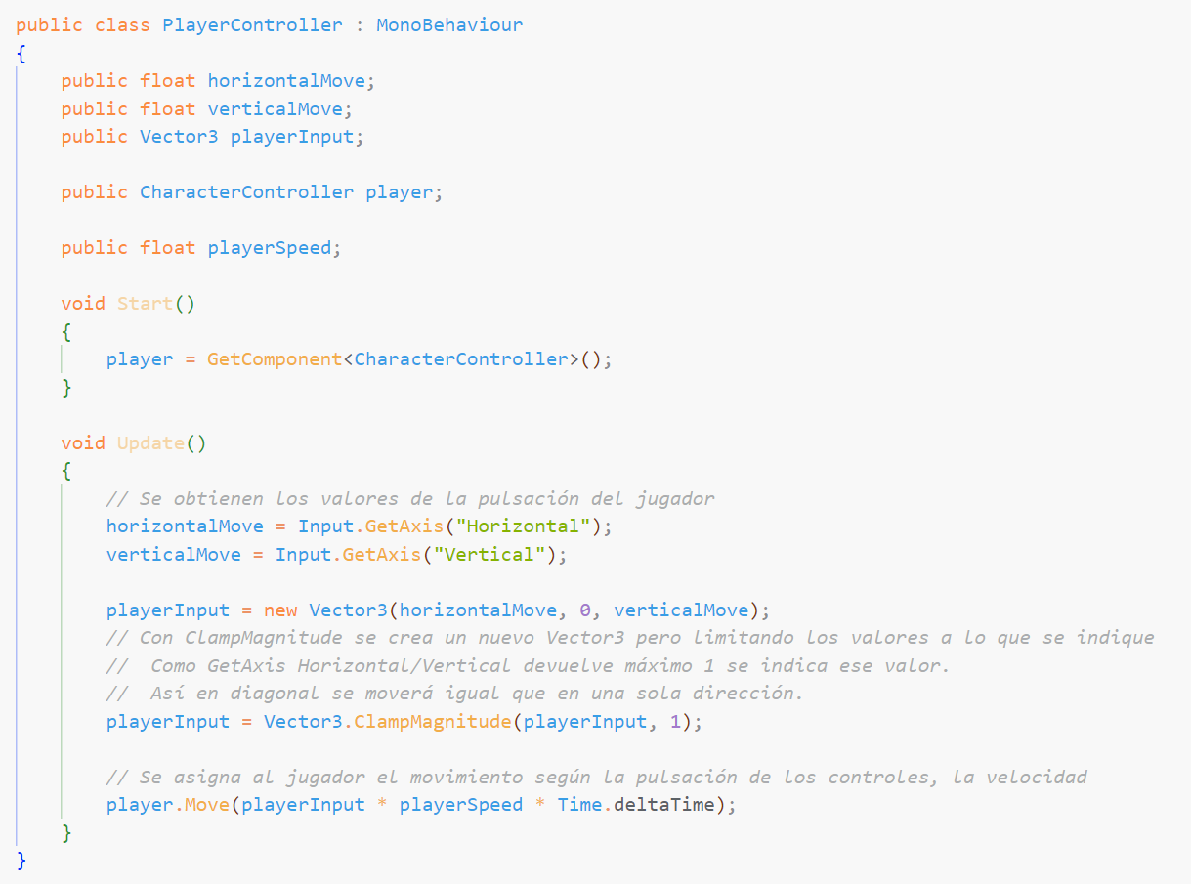
1.- Componente CharacterController
Una primera aproximación del movimiento de un jugador con CharacterController donde el jugador se pueda mover por una superficie, sería la siguiente:
Las propiedades son públicas para poder
consultar su valor en el Inspector cuando
se ejecuta el script.
Esta aproximación es muy sencilla ya que no tiene en cuenta la cámara ni la gravedad ni otros factores importantes. Además, al moverse en diagonal se suman las dos fuerzas y el movimiento es más rápido, lo cual no tiene sentido.

Slide 9
2.- Control de personaje con CharacterController
A continuación, se va a mostrar una serie de scripts para:
Movimiento completo del jugador, incluidos el salto y el deslizamiento en pendientes pronunciadas.
Seguimiento de la cámara al jugador.
Poder empujar GameObjects afectados por la física (con Rigidbody).
Estos scripts están basados en los tutoriales de Unity y se pueden mejorar de varias maneras.

Slide 10
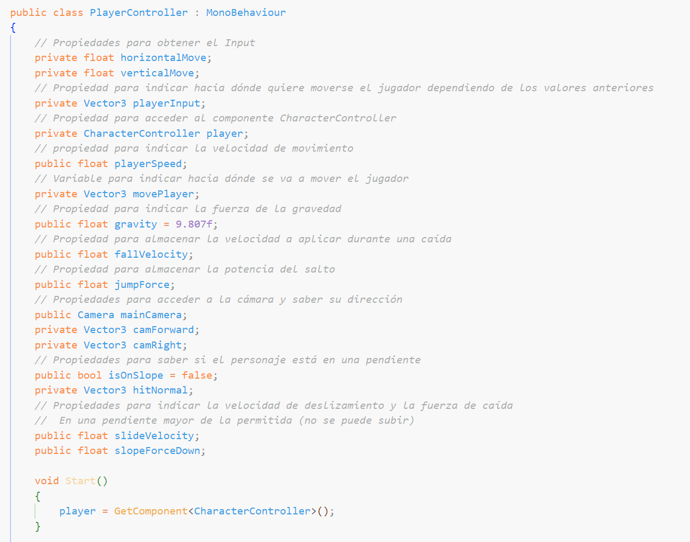
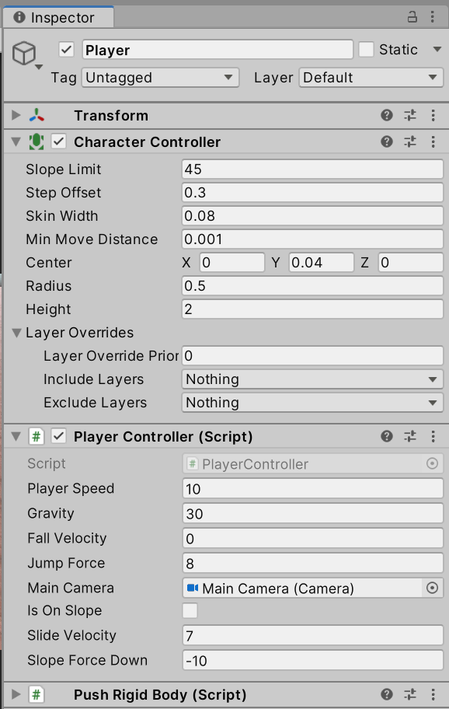
2.- Control de personaje con CharacterController
PlayerController.cs

Slide 11
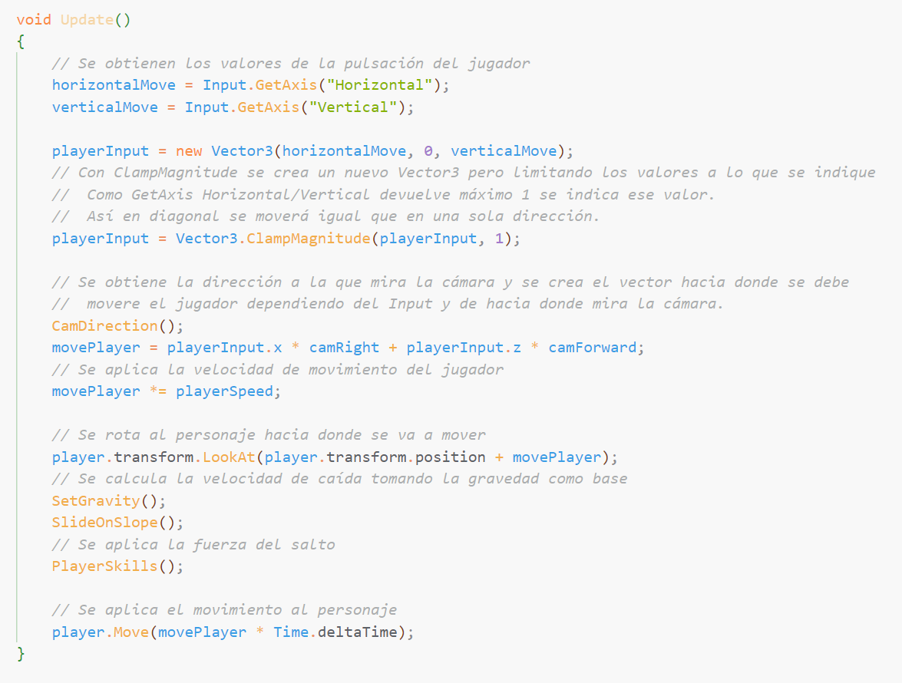
2.- Control de personaje con CharacterController
PlayerController.cs

Slide 12
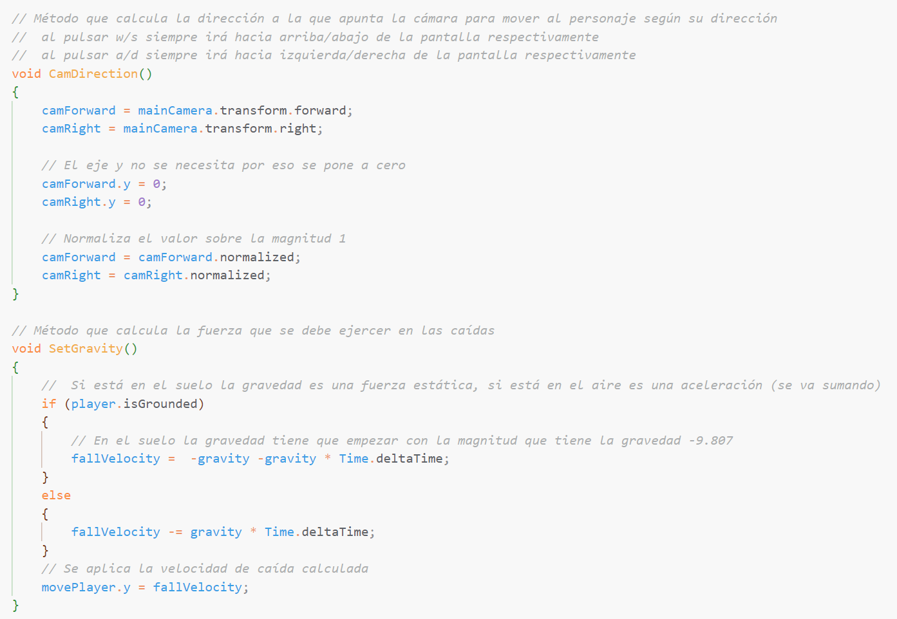
2.- Control de personaje con CharacterController
PlayerController.cs

Slide 13
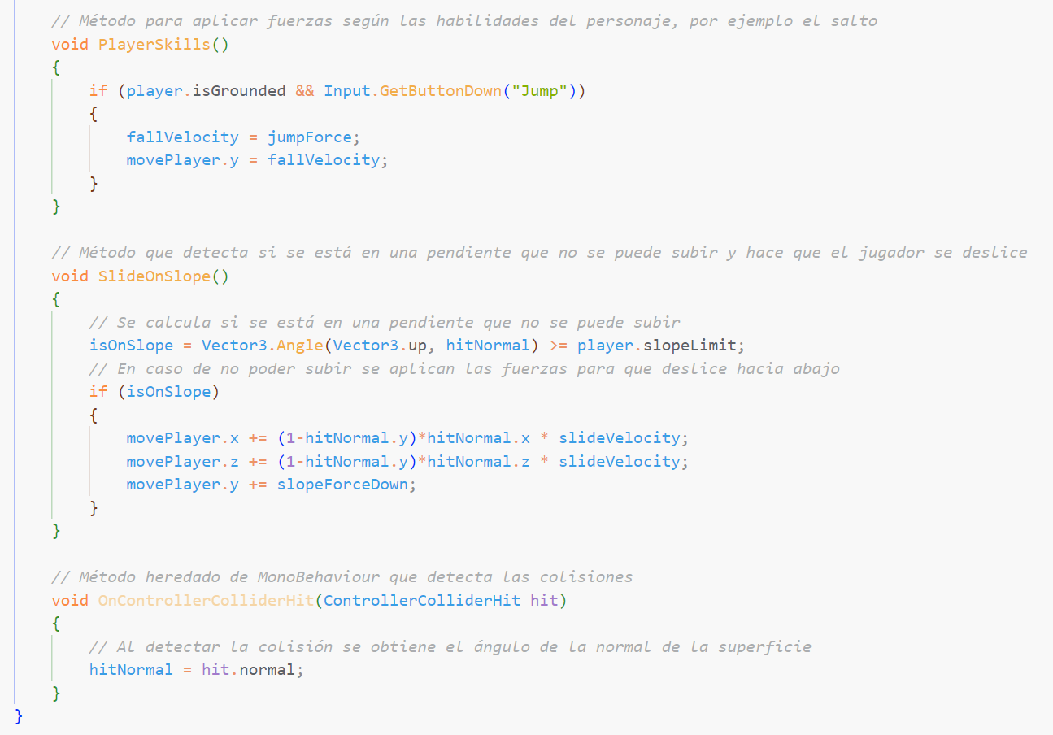
2.- Control de personaje con CharacterController
PlayerController.cs

Slide 14
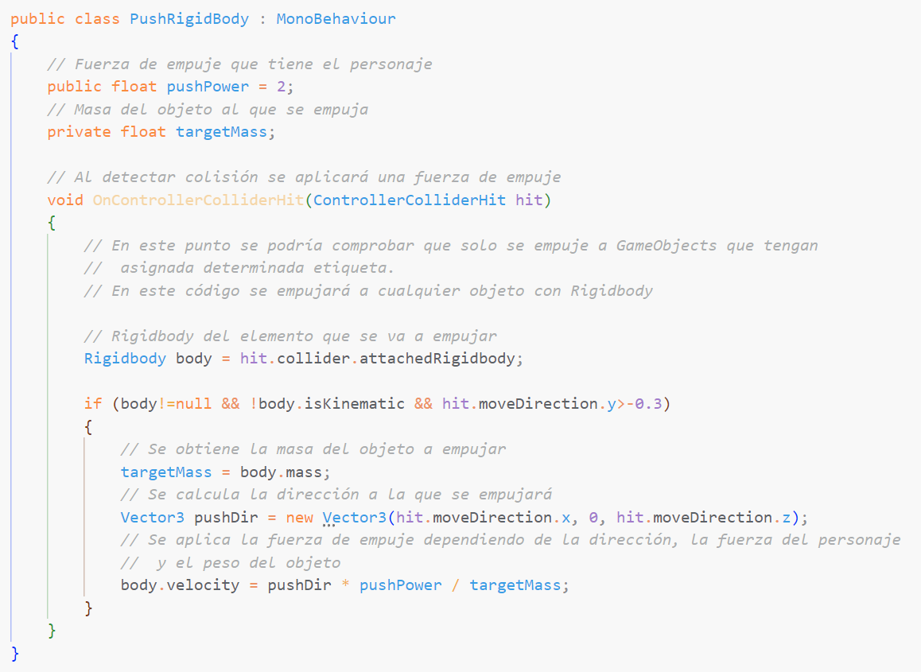
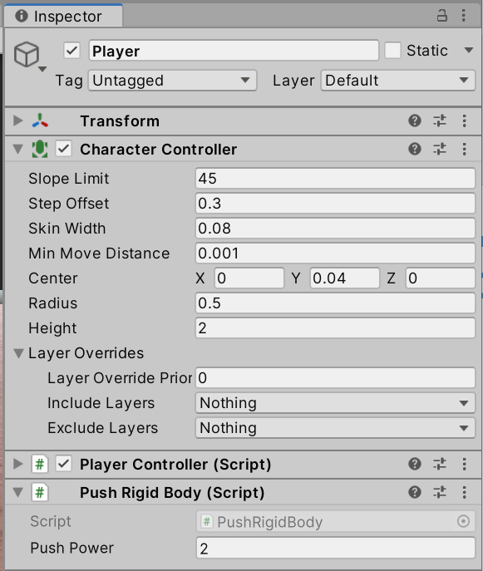
2.- Control de personaje con CharacterController
PushRigidBody.cs

Slide 15
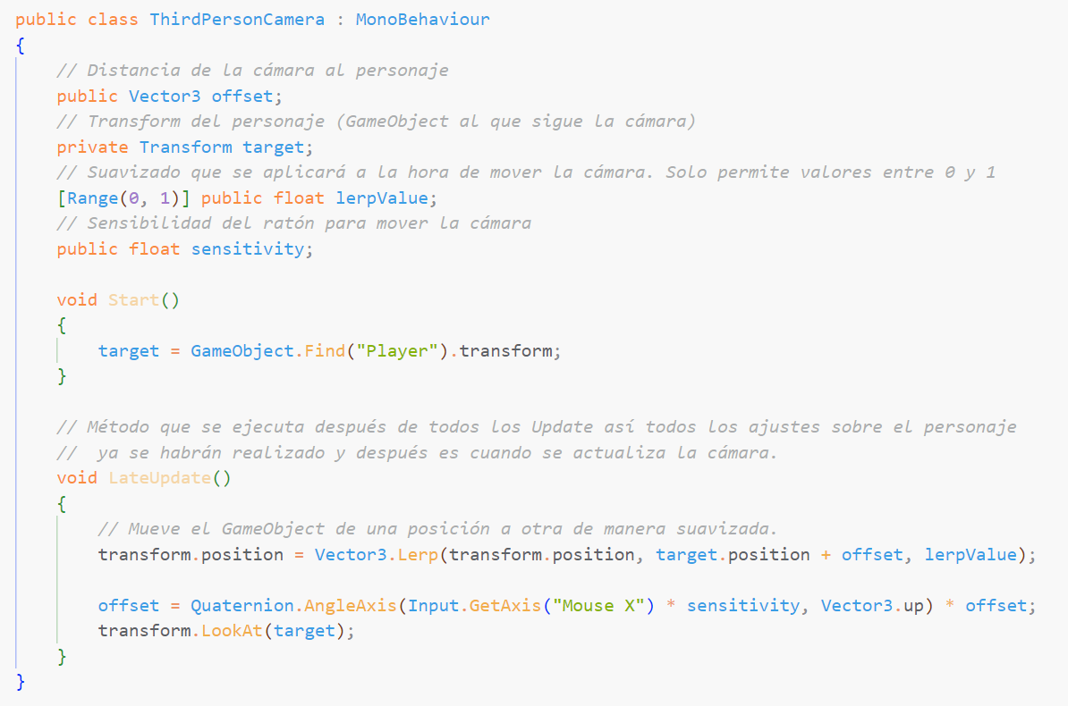
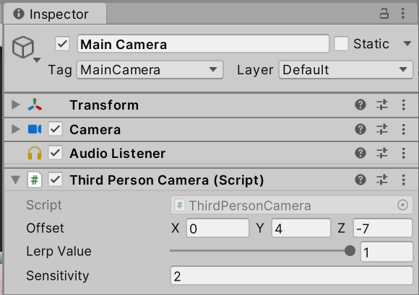
2.- Control de personaje con CharacterController
ThirdPersonCamera.cs

Slide 16
3.- CharacterController vs Movimiento físico
A la hora de implementar el movimiento del personaje se debe elegir entre:
Implementar el movimiento mediante físicas con Rigidbody
Al utilizar físicas, el movimiento se vuelve más realista lo que puede ser un valor añadido en simuladores.
El control por parte del jugador será más complicado.
Implementar el movimiento mediante cinemática con CharacterController.
Al utilizar CharacterController, como desarrollador se tiene más facilidad de uso, control preciso de las colisiones y más eficiencia en general al estar optimizada para personajes.
Además, el jugador tendrá un control más preciso que es muy útil para realizar acciones complejas.
En la mayoría de los casos es suficiente la implementación con CharacterController.

Slide 17
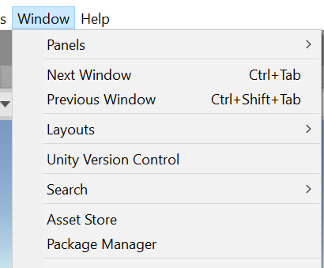
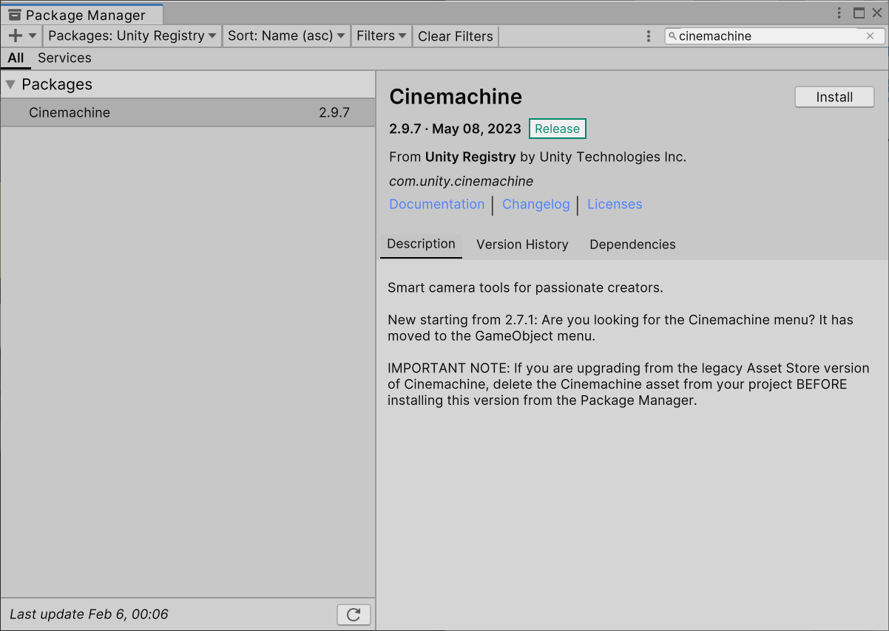
4.- Cámara profesional
Unity ofrece un paquete llamado Cinemachine que ofrece herramientas y de cámaras virtuales que simulan un estudio de grabación y permiten un control total de la cámara.

Slide 18
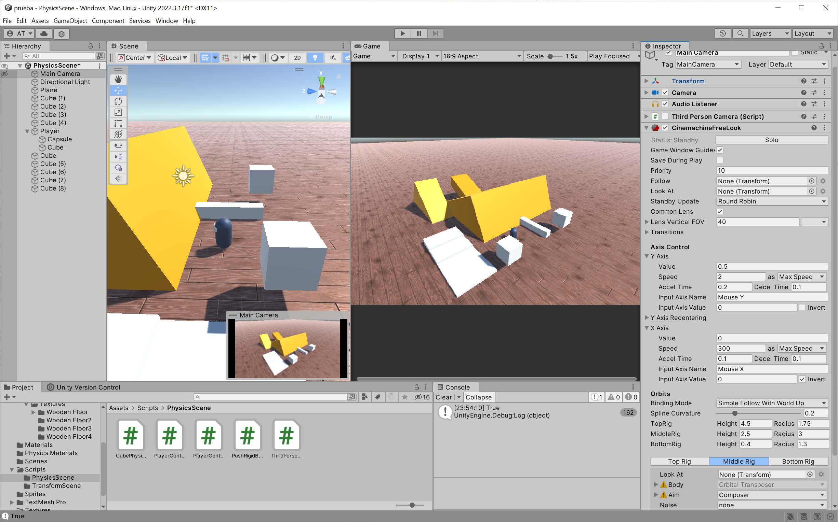
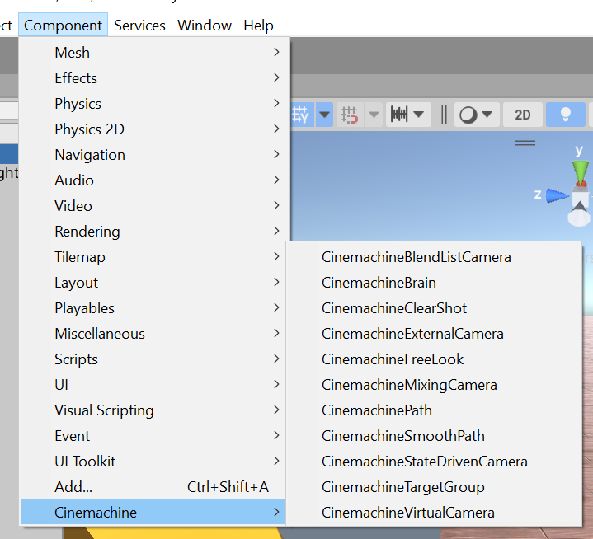
4.- Cámara profesional
Una vez instalado el paquete, en el Menú → Component → Cinemachine se encuentran las configuraciones de cámaras virtuales que se pueden añadir a la cámara de la escena.

Slide 19
5.- Movimiento programado
En un video juego puede haber elementos que tengan un movimiento programado, por ejemplo, un enemigo que se mueve de un lado a otro siempre en la misma ruta o una plataforma que va de un punto a otro.
En estos casos la mecánica siempre es la misma:
Se crea un GameObject vacío.
Se añade a ese GameObject el GameObject que va a moverse (enemigo, plataforma…).
Se añaden a ese GameObject tantos GameObjects vacíos como puntos se deben alcanzar al moverse.
En un script añadido al elemento que va a moverse se indica el movimiento de punto a punto.

Slide 20
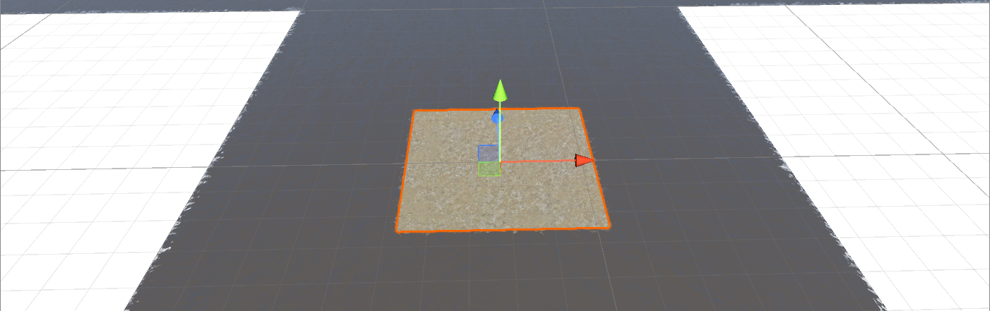
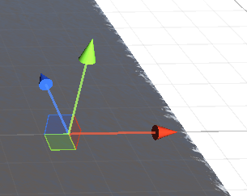
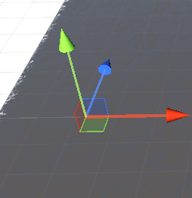
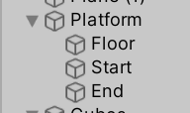
5.- Movimiento programado
El conjunto anterior quedará así si la plataforma solo tiene que ir a dos puntos:

Slide 21
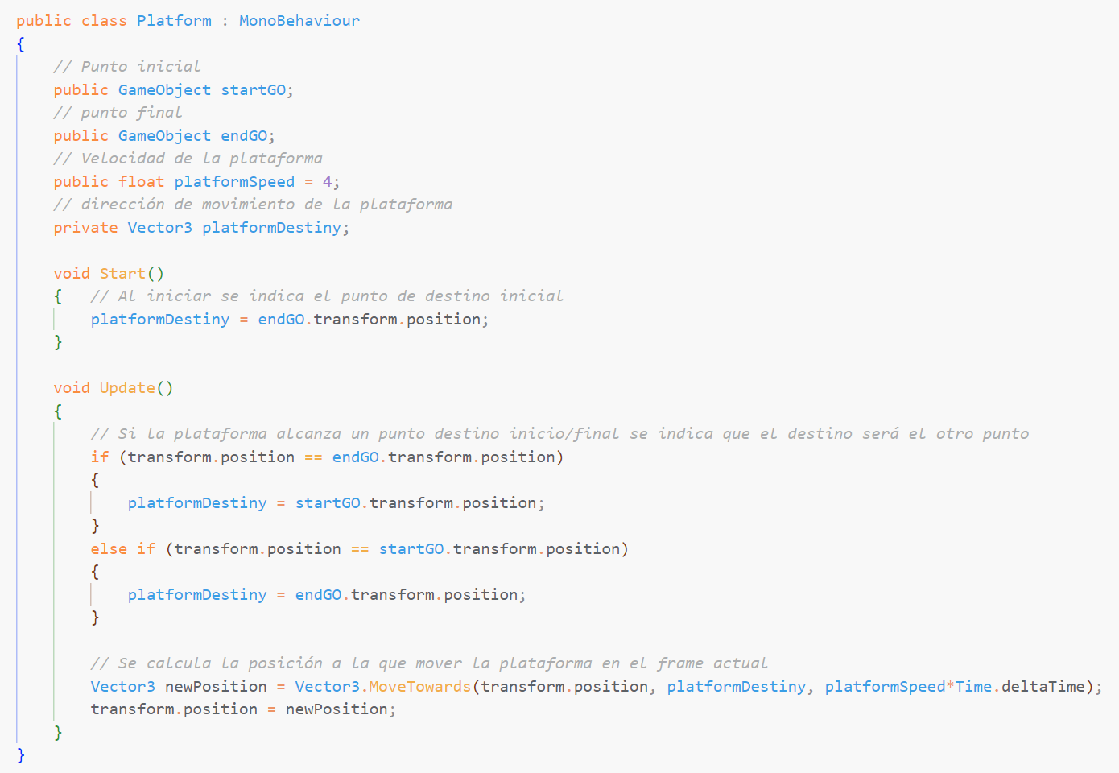
5.- Movimiento programado
En el GameObject que se debe mover se añade un script con el siguiente código:
En este código se utiliza el movimiento cinemático para trasladar la plataforma de un lugar a otro.

Slide 22
5.- Movimiento programado
El código anterior se puede mejorar creando un array de posiciones destino y haciendo que cuando el GameObject pase por todas las posiciones repetidamente.
También se puede indicar que el GameObject haga una pausa al llegar a un destino.
Si se añade un RigidBody a la plataforma (que no use gravedad y que sea kinemático), se podrá hacer que el jugador u cualquier otro GameObject pueda quedarse encima de la plataforma y moverse con ella.
Al tener un Rigidbody el movimiento debe hacerse con físicas.
En este caso el script se situará en el GameObject padre de la plataforma.

Slide 23
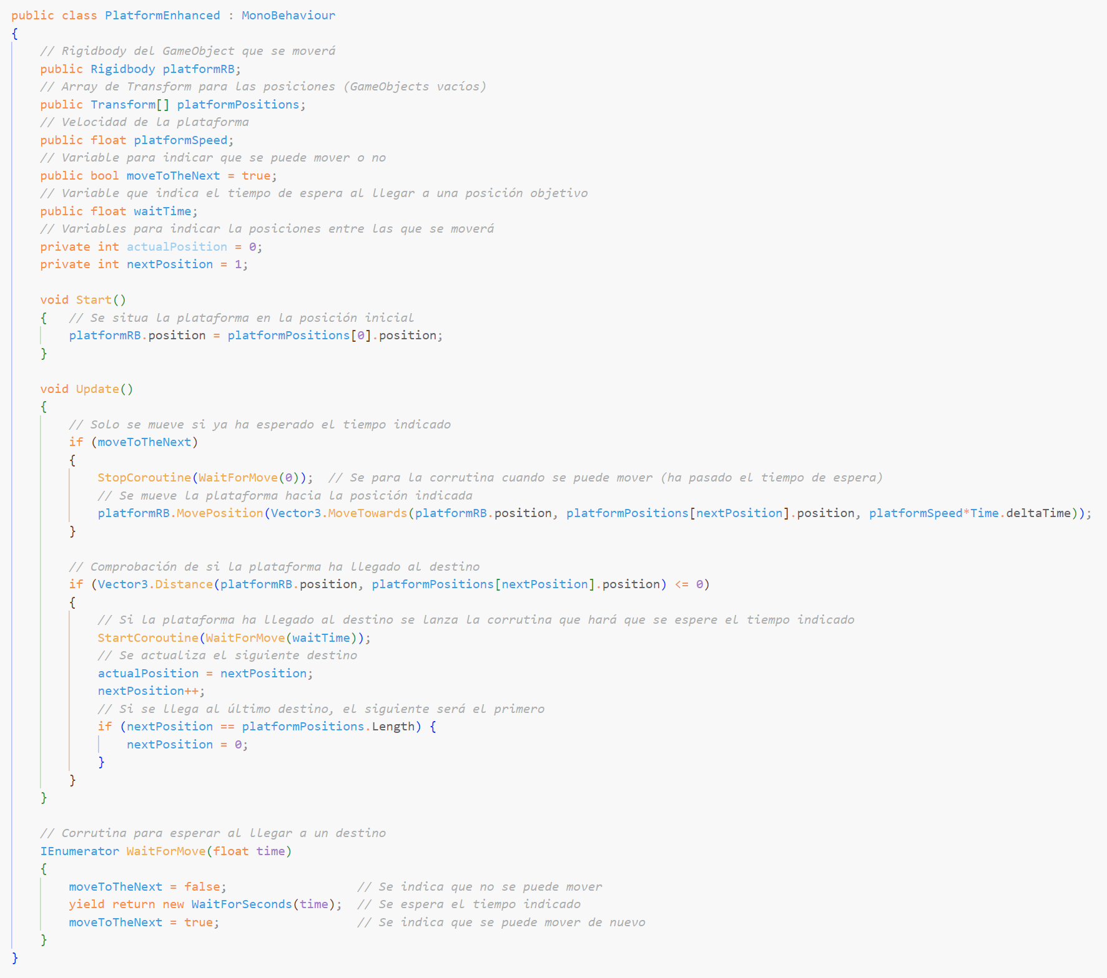
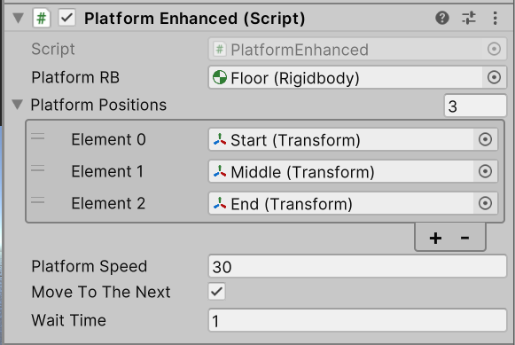
5.- Movimiento programado
Este código se debe añadir al GameObject padre del que se mueve.
Además se deberá arrastrar en el inspector la plataforma y los puntos por los que debe pasar la plataforma.
Al tener la plataforma un Rigidbody el movimiento debe ser físico.

Slide 24
5.- Movimiento programado
Si se ha implementado el movimiento del personaje mediante el componente CharacterController y se usa el ejemplo anterior para mover una plataforma, el personaje no se mantendrá encima de la plataforma.
Esto ocurre porque la plataforma contiene un Rigidbody y se mueve mediante físicas pero el personaje no tiene Rigidbody.
Para solucionar esto se debe detectar el suelo que está tocando el personaje y cuando esté en la plataforma mover al personaje lo mismo que se mueve la plataforma.
Para realizar esto se pueden utilizar los Raycast.

Slide 25
6.- Raycast
Un Raycast consiste en la emisión de un rayo.
Un rayo es una línea imaginaria que sale desde un punto y va en una dirección determinada.
Al realizar emisiones de rayos con Raycast se puede detectar los GameObjects y los triggers que se encuentran en la trayectoria del rayo.
Para emitir un rayo se necesita:
Un objeto de la clase Ray.
Un objeto de la clase RaycastHit que indicará en qué GameObject impacta el rayo.
Emitir el rayo con el método Raycast de la clase Physics.

Slide 26
6.- Raycast
Algunas utilidades de Raycast son:
Detectar colisiones.
Detectar si un GameObject está en la trayectoria de otro.
Seleccionar elementos con el ratón.
Realizar disparos.
…

Slide 27
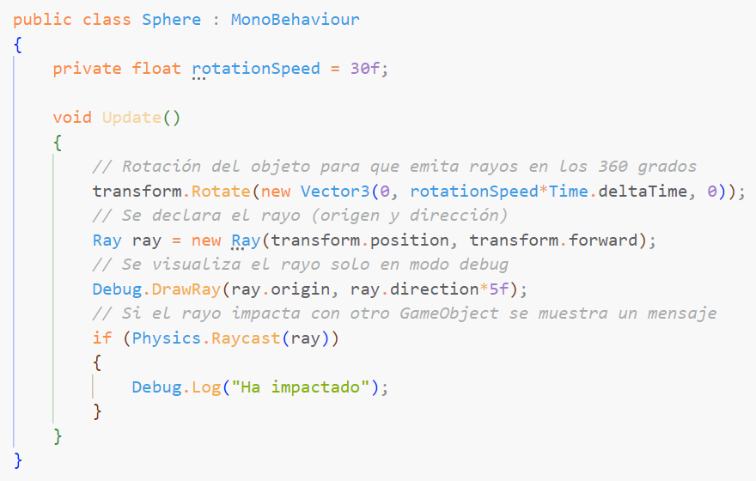
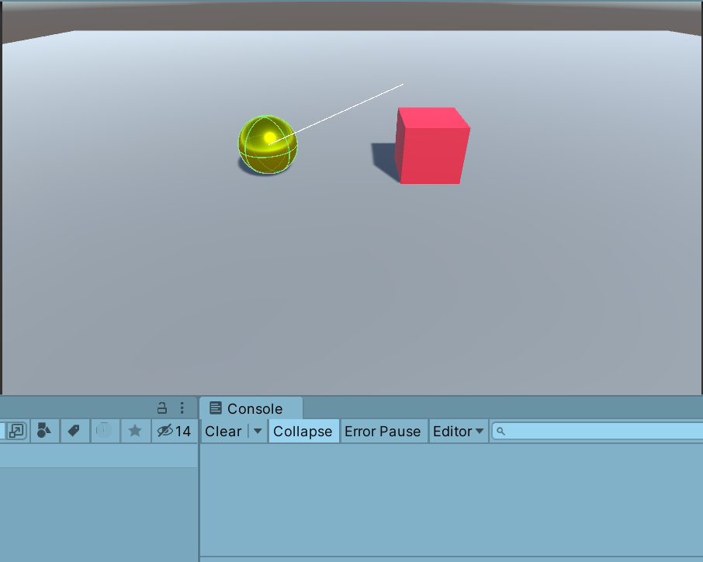
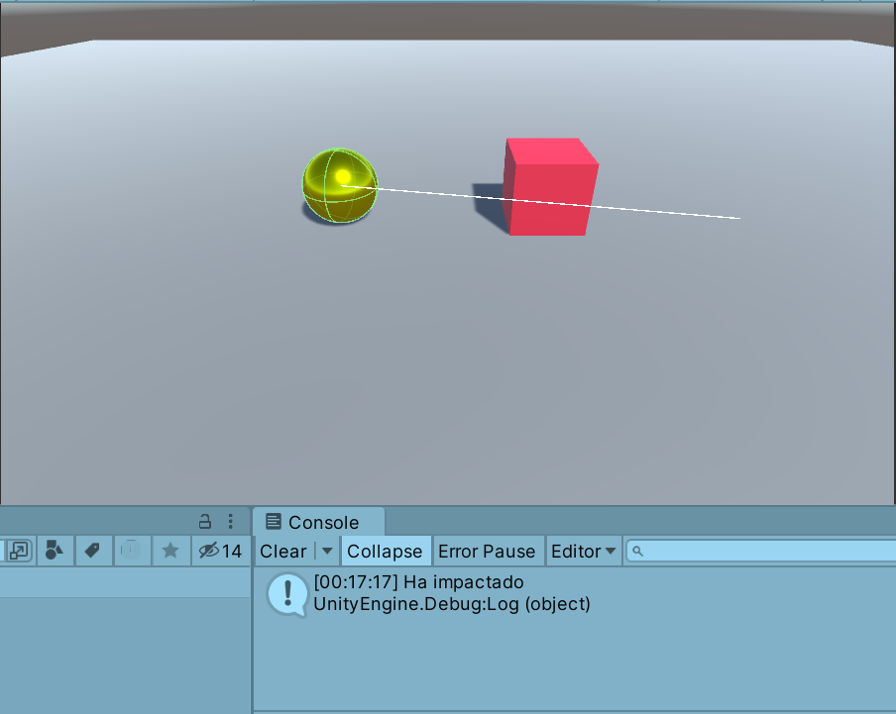
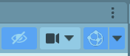
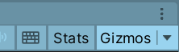
6.- Raycast
En el siguiente ejemplo se emite un rayo y cuando impacta se muestra un mensaje:
Si los rayos no se visualizan al ejecutar se deberán activar en la parte de la derecha de la visualización de la Scene o del Game en el apartado Gizmos:

Slide 28
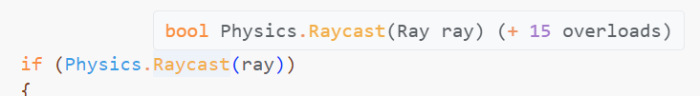
6.- Raycast
El método Raycast tiene varias versiones.
Una de las versiones admite un segundo parámetro de la clase RaycastHit, en este objeto se almacenará toda la información sobre el impacto, incluido el GameObject en el que impacta el rayo.
Se debe declarar el objeto de la clase RaycastHit antes de realizar la llamada al método Raycast.

Slide 29
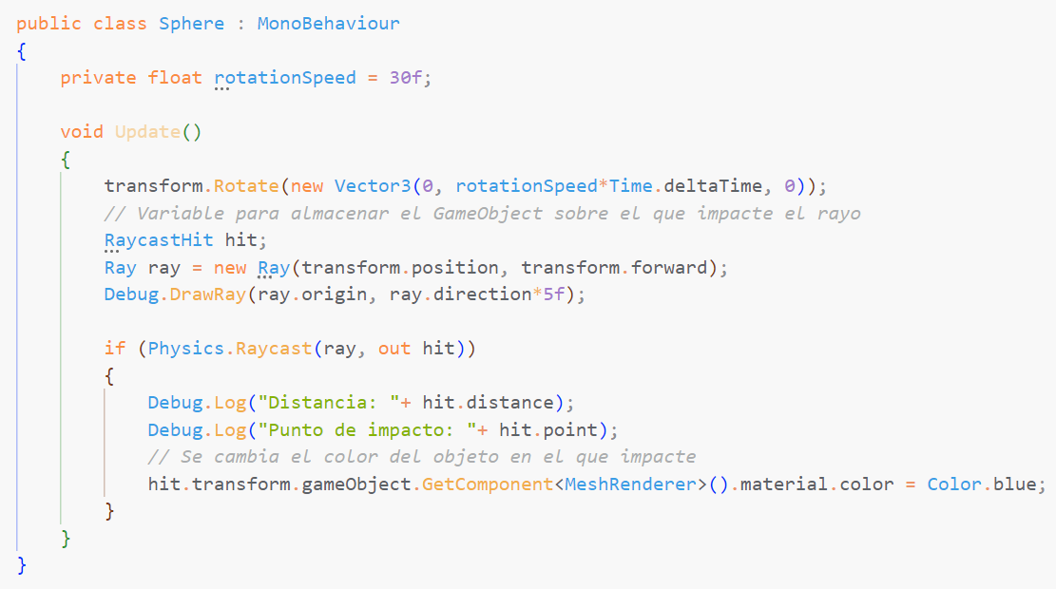
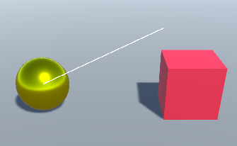
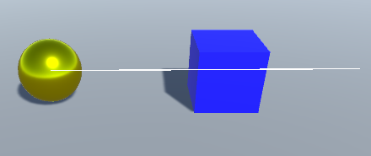
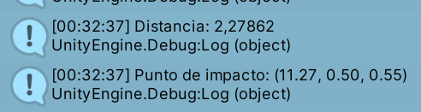
6.- Raycast

Slide 30
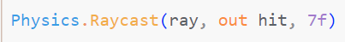
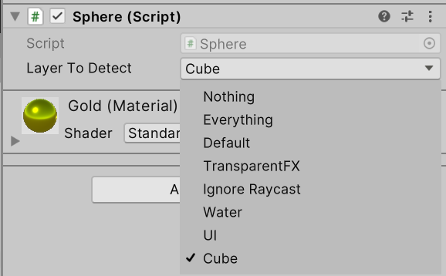
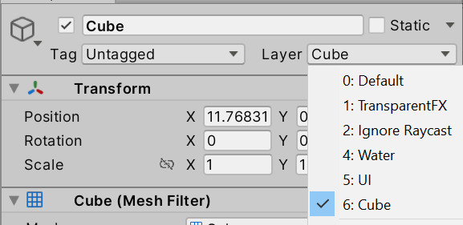
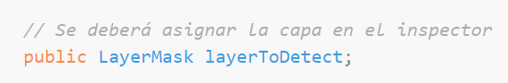
6.- Raycast
Se pueden aplicar filtros para que el rayo solo impacte en los GameObjects afectados por ese filtro.
Por distancia: menor o igual a 7
Por capas: igual que se pueden crear etiquetas (tags) se pueden crear capas (layers) y asignarlas a los GameObjects. Las capas se pueden indicar creando una variable de la clase LayerMask. En el inspector se podrán selecciona varias capas.

Slide 31
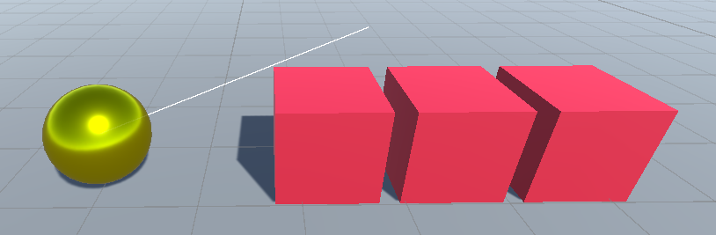
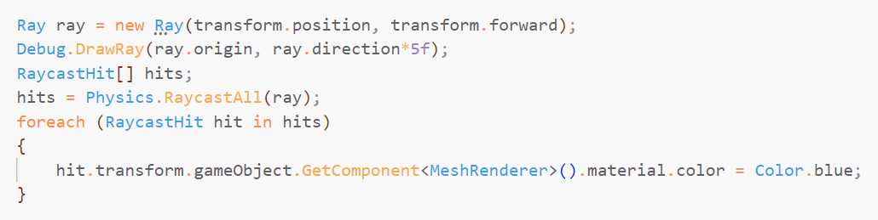
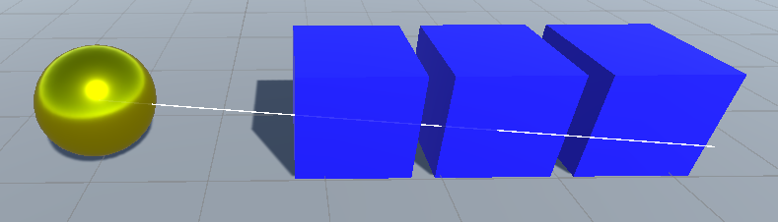
6.- Raycast
Se puede indicar que el rayo no impacte en los Collider tipo Trigger.
Por defecto un rayo solo impacta en el primer GameObject con el que se encuentra, este comportamiento se puede cambiar si se utiliza el método RaycastAll de la clase Physics.
Este método devuelve un array con todos los GameObjects en lso que impacta el rayo.

Slide 32
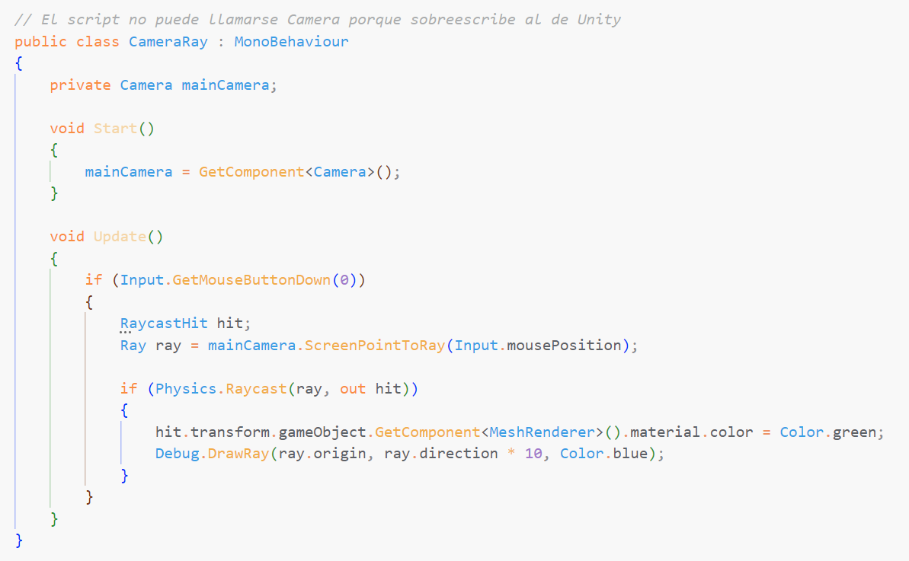
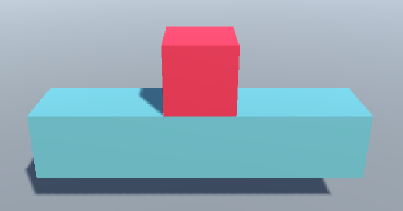
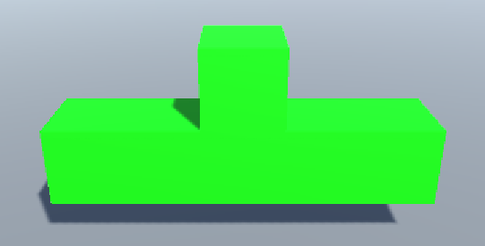
6.- Raycast
Se pueden emitir rayos desde la cámara, esto permite funciones como seleccionar objetos con el ratón.
El siguiente script se debe añadir a la cámara. Este script no puede llamarse Camera porque sobre escribiría la clase Camera de Unity.

Slide 33
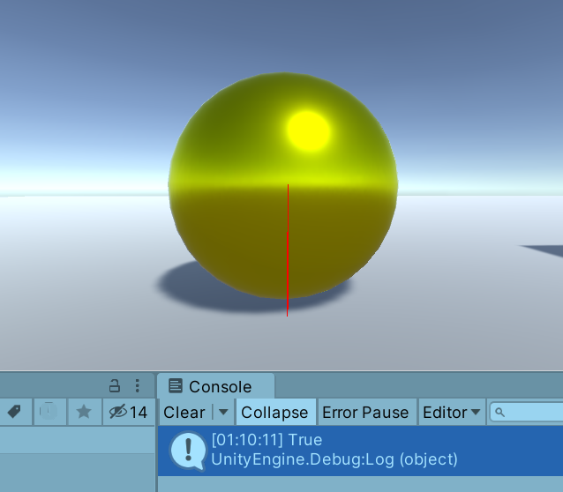
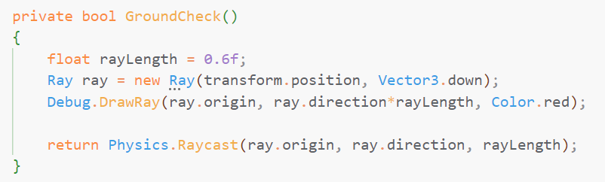
6.- Raycast
En muchos videojuegos se utilizan los Raycast para detectar colisiones, por ejemplo, para saber si el personaje está tocando el suelo.
Para detectar colisiones entre GameObjects usando Raycast se debe lanzar un rayo cuya distancia no supere mucho al GameObject desde el que se emite.

Slide 34
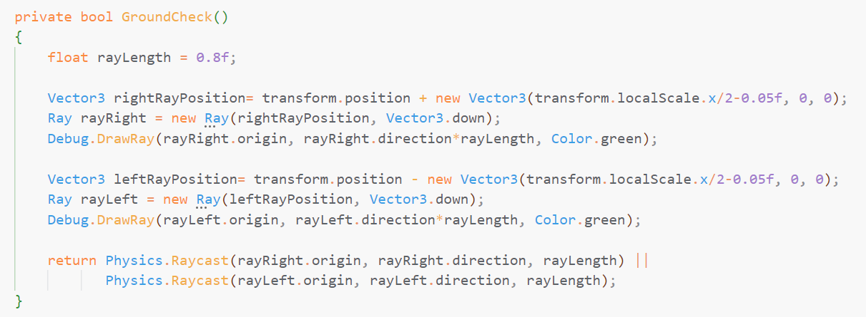
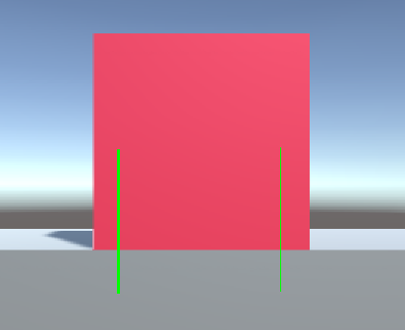
6.- Raycast
En algunos videojuegos se emiten rayos desde diferentes puntos del personaje para controlar así su movimiento.

Slide 35
6.- Raycast
Con el método Raycast se emite un rayo, que es una línea.
La clase Physics ofrece otros tipos de emisión con otras formas:
BoxCast: emite un rayo cuyo haz tiene forma de cubo.
CapsuleCast: emite un rayo cuyo haz tiene forma de cápsula.
SphereCast: emite un rayo cuyo haz tiene forma de esfera.
LineCast: devuelve true si hay algún objeto con el que el rayo impacte.
A continuación, se muestra un script que amplía la funcionalidad del control del personaje con CharacterController en el que se comprueba si el GameObject está tocando el suelo usando un SphereCast.

Slide 36
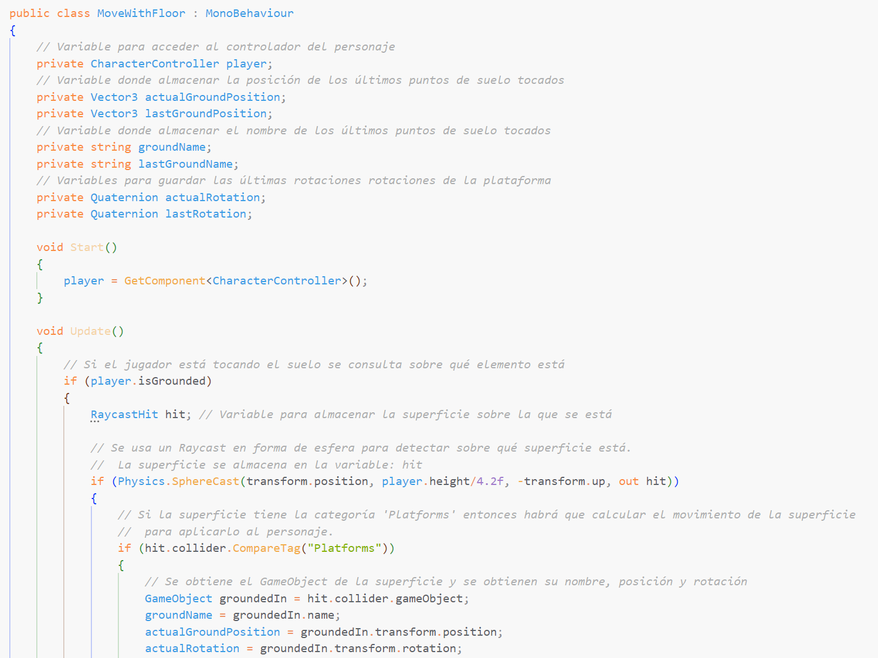

7.- Control de personaje – Sobre plataformas móviles
Así, para que un personaje con CharacterController pueda moverse junto con una plataforma con Rigidbody que está pisando, se debe añadir el siguiente script al personaje:

Slide 37
8.- NPC's
Los NPC (Non Playable Characters) son aquellos personajes que los controla el propio videojuego y sobre los cuales el jugador no puede indicarle qué acciones debe realizar.
Los NPC se pueden clasificar en:
Enemigos: presentan un desafío que se debe superar para poder continuar.
Aliados: acompañan al jugador pudiendo aportar ayuda en puzles y combates.
Influenciables: dependiendo de las acciones pueden convertirse en aliados o enemigos.
Comerciantes: ofrecen la posibilidad de intercambiar objetos para mejorar y/o avanzar.
Informativos: solo proporcionan información con o sin importancia para la misión.
Decorativos: existen para dotar al juego de un ambiente más realista completando las escenas.
En general un NPC puede ser:
Activo: ofrece misiones, información, objetos que cambian a medida que el jugador avanza.
Pasivos: repiten la misma información o comportamiento cada vez que el jugador interactúa con ellos.

Slide 38
8.- NPC's
A los NPC se les presupone un mínimo de IA (Inteligencia Artificial), esta IA consiste en programar el comportamiento que debe tener el NPC.Se pueden programar IA's más simples y más complejas.
En el siguiente ejemplo se va a estudiar como implementar que un NPC vaya de un punto a otro por el camino más óptimo.
Esta técnica también se puede utilizar para que el personaje vaya a un punto seleccionado con el ratón o que un enemigo realice una ronda por el escenario y que al ver al jugador le persiga.

Slide 39


8.- NPC's
Se necesita instalar el paquete AI Navigation.
Al instalar el paquete AI Navigation se añadirá una nueva opción:
Menú → Window → AI → Navigation.

Slide 40


8.- NPC's
Al pulsar la opción Menú → Window → AI → Navigation aparece la ventana Navigation.
En la pestaña Agents se pueden definir las características del GameObject que se va a mover por la ruta más óptima.
Se pueden crear tantos agentes como se quiera, por ejemplo, puede haber enemigos que no pueden saltar sobre un muro y otros que sí.
En la pestaña Areas se pueden definir las diferentes áreas y su prioridad (Cost), a menor número mayor prioridad de pasar por esa área.

Slide 41


8.- NPC's
A los GameObjects que se deben mover se les debe añadir el componente NavMeshAgent.
En el ejemplo, la cápsula se moverá hasta la posición de la esfera por el camino más óptimo.
Se ha añadido el componente NavMeshAgent a la cápsula, en el inspector se puede ver las opciones de configuración que tiene.

Slide 42


8.- NPC's
Ahora se debe añadir el componente NavMeshSurface sobre los GameObjects de la escena y asignarle el área que se quiera.
Este componente permite definir por dónde podrá moverse el agente.
En el ejemplo, el suelo y todos los bloques están dentro de un GameObject y en ese GameObject se añade el componente NavMeshSurface.

Slide 43

8.- NPC's
Una vez configurado el NavMeshSurface se debe pulsar la opción Bake.
Esta opción genera la superficie por la que el personaje se podrá mover. Se puede observar que se deja un margen alrededor de los obstáculos para evitar comportamientos imprevistos. Esta superficie se puede modificar cambiando los ajustes del Agent y pulsando Clear y Bake de nuevo.

Slide 44


8.- NPC's
Como la esfera no es un elemento del escenario se le debe añadir el componente NavMeshObstacle.
El componente NavMeshObstacle se suele utilizar para los GameObject que pueden moverse por la escena.

Slide 45

8.- NPC's
El componente NavMeshObstacle se utiliza para personajes que se mueven por la escena y para GameObjects que al moverse pueden afectar a la superficie de navegación.
Los enemigos tendrán el componente NavMeshObstacle y no deben afectar a la superficie de navegación.
GameObjects como piedras que pueden caer y entorpecer el paso o puertas que pueden cerrarse sí que deben afectar a la superficie de navegación.
Para configurar un NavMeshObstacle y que afecte a la superficie debe marcarse la opción Carve, si se quiere que solo afecte a la superficie cuando el GameObject se queda estático (por ejemplo una piedra grande que cae) se debe desmarcar la opción Carve Only Stationary.

Slide 46





8.- NPC's
En el ejemplo, hay un cubo con el componente NavMeshObstacle y la opción Carve activada.

Slide 47
8.- NPC's
En la navegación se pueden crear enlaces.
Existen dos tipos de enlaces:
NavMeshLink: permite unir zonas de navegación de la misma superficie, por ejemplo, para permitir que el jugador baje un escalón más grande del permitido.
OffMeshLink: permite unir dos zonas de navegación separadas físicamente.
Los enlaces pueden ser unidireccionales o bidireccionales.

Slide 48

8.- NPC's
NavMeshLink
Un NavMeshLink tiene dos puntos y una superficie visible entre los dos puntos.
Si por ejemplo, se quiere que el personaje pueda bajar el escalón pero no pueda subirlo se debe desmarcar la opción Bidireccional.

Slide 49

8.- NPC's
OffMeshLink
Un OffMeshLink necesita dos GameObjects como referencia para la navegación.

Slide 50


8.- NPC's
En este punto solo falta asignar al GameObject que se debe mover (cápsula) el siguiente script.
Se debe añadir la librería en la parte superior del script.

Slide 51
8.- NPC's
A partir del script anterior se puede conseguir que un GameObject realice una ruta:
En la escena se deben crear GameObjects vacíos con un collider tipo trigger y situarlos donde se quiera.
En el script se debe declarar un array de objetivos.
En el método Start se indica que el primer objetivo sea la posición cero del array.
En el método Update se comprueba si se ha alcanzado el objetivo.
Si se ha alcanzado se actualiza el objetivo a la siguiente posición del array.
Si la siguiente posición del array es igual a longitud del array se actualiza el objetivo a la posición cero del array.
En el inspector se deben añadir todos los GameObject vacíos al script en el orden que se quiere que tenga la ruta de movimiento.

Slide 52
8.- NPC's
Si se quiere que el enemigo que realiza la ruta persiga al jugador se deben añadir los siguientes elementos:
En el script se debe declarar un Transform para el jugador.
Se debe añadir al funcionalidad de que se cree un Raycast desde el enemigo en la dirección en la que camina y con una longitud (se puede simular la vista humana haciendo que el Raycast gire algunos grados a cada lado).
Si el Raycast impacta en el jugador se guarda el objetivo actual en una variable y se cambia el objetivo por el transform del jugador.
Si el Raycast deja de impactar en el jugador (el jugador se aleja más que la longitud del rayop) se actualiza el objetivo por el objetivo guardado en el paso anterior (se puede mejorar actualizando el objetivo por el punto más cercano actual de la ruta del enemigo).

Slide 53

8.- NPC's
Si se quiere implementar que el personaje del jugador vaya al punto de la pantalla donde se realice clic, se puede utilizar el siguiente script:

Slide 54
9.- Cambio de escenas
En un videojuego es habitual que haya más de una escena, principalmente porque cada nivel del juego suele ser una escena diferente.
Además, en los juegos también suele haber un menú inicial y un menú de opciones, que también son escenas.
Para poder cambiar a una escena, esta debe añadirse en las preferencias del build del juego.
Los cambios entre escenas se pueden realizar en diferentes momentos:
Al pulsar el botón Jugar en el menú principal.
Al superar un nivel.
Dentro de un nivel al entrar a una zona nueva.
…

Slide 55


9.- Cambio de escenas
El primer paso es añadir todas las escenas a las preferencias del build del juego: File → Build Settings….

Slide 56

9.- Cambio de escenas
Pulsando el botón Add Open Scenes se añadirá la escena abierta.
Para añadir el resto de escenas se deben arrastrar desde el gestor de archivos.
La escena que esté en primera posición (0) será la que se cargue cuando se ejecute el juego (tras compilarlo y generar el ejecutable).

Slide 57



9.- Cambio de escenas
Para realizar el cambio de escena desde un script, en el script se debe añadir la librería en la parte superior del script.
La instrucción para cambiar de escena es la siguiente:
También se puede indicar el identificador de la escena (Build settings):

Slide 58

9.- Cambio de escenas
Al realizar un cambio de escena se puede indicar a los GameObjects que no se destruyan y se mantengan en la escena nueva.
Esto permite pasar datos entre escenas y ahorrar tiempo al estar ya los GameObjects cargados en memoria.

Slide 59
10.- PlayerPrefs
Las PlayerPrefs permiten almacenar información en el ordenador donde se ejecute el juego.
Con las PlayerPrefs se suelen guardar:
El nombre del jugador.
Puntuaciones.
Vidas.
Opciones de juego como la resolución o teclas definidas por el usuario.
Último nivel (escena) jugado.
…

Slide 60

10.- PlayerPrefs
PlayerPrefs ofrece varios métodos para almacenar/recuperar información según el tipo de dato:
SetFloat
SetInt
SetString
GetFloat
GetInt
GetString
Los métodos Get pueden tener uno o dos parámetros, el segundo será el valor por defecto para el caso en el que no exista la preferencia.

Slide 61



10.- PlayerPrefs
Para comprobar si una preferencia existe se usa el método HasKey:
Para eliminar una preferencia se utiliza el método DeleteKey:
Para eliminar todas las preferencias se utiliza el método DeleteAll:

Slide 62
11.- Menús
Para crear menús hay dos opciones:
Menú principal (cuando no existe ningún nivel cargado):
Suele crearse en una escena propia utilizando elementos de UI.
Menú ingame:
Puede crearse igual que el menú principal, pero al cambiar de escena entre el nivel actual y el menú se deberá almacenar toda la situación actual.
Se puede crear dentro de la escena del nivel creando una cámara secundaria con los elementos de la UI. Esta cámara estará lejos de los elementos del nivel. Al acceder al menú se pondrán en pausa todos los elementos de la escena y se cambiará la cámara activa para que sea la que tiene asociado el menú.

Slide 63

11.- Menús
Aunque se puede crear un menú con GameObjects como si fuera una escena del juego, lo más habitual es utilizar GameObjects de UI (Interfaz de Usuario).
El manejo de eventos en GameObjects de UI es diferente al del resto de GameObjects, a continuación, se estudiarán los pasos a seguir para interactuar con ellos.

Slide 64




11.- Menús
Cada tipo de GameObject de UI dispone de unos eventos que se pueden consultar en el inspector.

Slide 65

11.- Menús
Estos eventos se deben enlazar con un método en un script de Unity.
Tras crear el script y añadir los métodos necesarios, que pueden tener el nombre que se quiera, se debe añadir ese script al GameObject Canvas para poder seleccionar sus métodos posteriormente desde el inspector de los GameObject de UI.

Slide 66




11.- Menús
Una vez añadido el script al Canvas, para seleccionar un método desde un GameObject de UI se debe seleccionar el GameObject de UI y en el inspector realizar las siguientes acciones:
Pulsar + en el evento que se quiera.
En el bloque que aparece, arrastrar el GameObject Canvas desde la jerarquía.
Seleccionar el método que se quiere que se ejecute al ejecutarse el evento.

Slide 67


11.- Menús
De esta manera se enlaza el método con el evento en el GameObject de UI.

